Slide 1
МБОУ лицей №7
Исследовательская работа
«ПРЕДОТВРАЩЕНИЕ ФЕРМЕНТАТИВНОГО ОКИСЛЕНИЯ ГРУШ И
ЯБЛОК С ПОМОЩЬЮ ЭКСТРАКТА ЛУКА»
Работу выполнила: ученица 9 класса
Галкина Мария
Руководитель:
Шапошников Л.А., учитель химии
Воронеж 2025

Slide 2
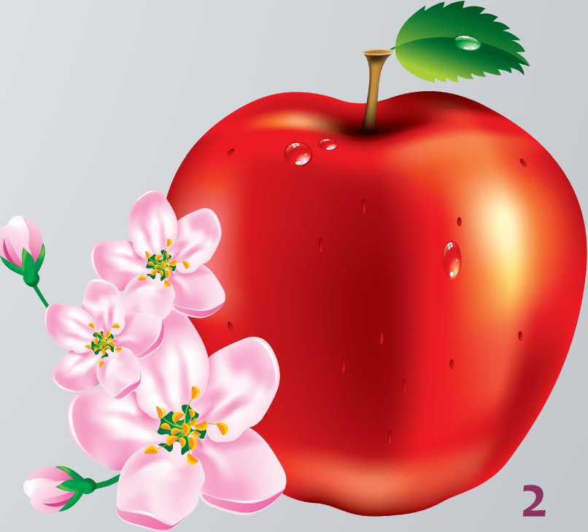
АКТУАЛЬНОСТЬ РАБОТЫ
Ферментативное окисление полифенолов является основным фактором,
способствующим потере качества пищевых продуктов. Потемнение сока фруктов
обычно ухудшает свойства продуктов из-за связанных с этим изменений цвета, вкуса и мягкости. Поэтому различные
исследования направлены на выявление пищевых добавок из натуральных продуктов, которые ингибируют
ферментативное окисление полифенолов.

Slide 3
ЦЕЛИ И ЗАДАЧИ
Цель работы: изучить влияние экстракта лука на ферментативное окисление полифенолов в соке яблока и груши.
Задачи:
■ Провести анализ литературных источников по теме работы;
■ Изучить влияние аскорбиновой кислоты и цистеина на ферментативное окисление полифенолов в соке яблока и груши;
■ Изучить влияние экстракта лука на ферментативное окисление полифенолов в соке яблока;
■ Изучить влияние экстракта лука на ферментативное окисление полифенолов в соке груши;
■ Сравнить полученные результаты.

Slide 4
МАТЕРИАЛЫ И МЕТОДЫ И
ИССЛЕДОВАНИЯ
Материалы
Аскорбиновая кислота Цистеин Лук Яблоки Груши
Дистиллированная вода
Оборудование, посуда
Пробирки
Плитка с магнитной мешалкой
Стаканы мерные
Колбы мерные
Пипетки
Стеклянные палочки
Методы
исследования
Экспериментально – теоретические
4

Slide 5
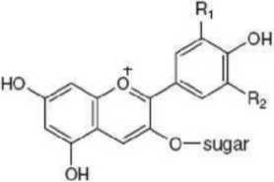
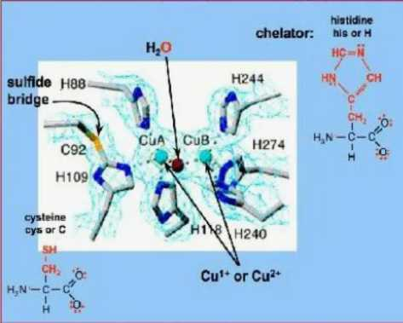
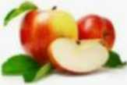
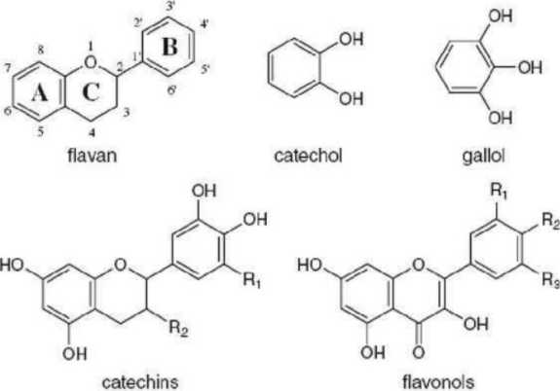
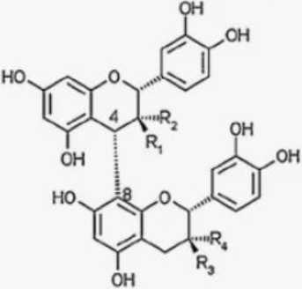
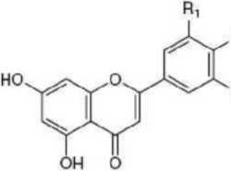
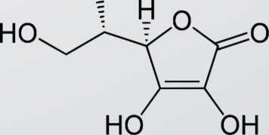
НЕМНОГО ТЕОРИИ
Procyanidine
Tanins
anlhocyanins
Полифенолоксидаза
flavones
PPO
Рис. 1. Структура некоторых полифенолов
h₂n-ch-cooh
СН₂
SH Цистеин
R-S
\
Н
Аскорбиновая кислота
Тиолы

Slide 6
ЭКСПЕРИМЕНТ 1.
6
Рисунок 2. Кусочки яблок до начала эксперимента
Рисунок 3. Образцы после эксперимента

Slide 7
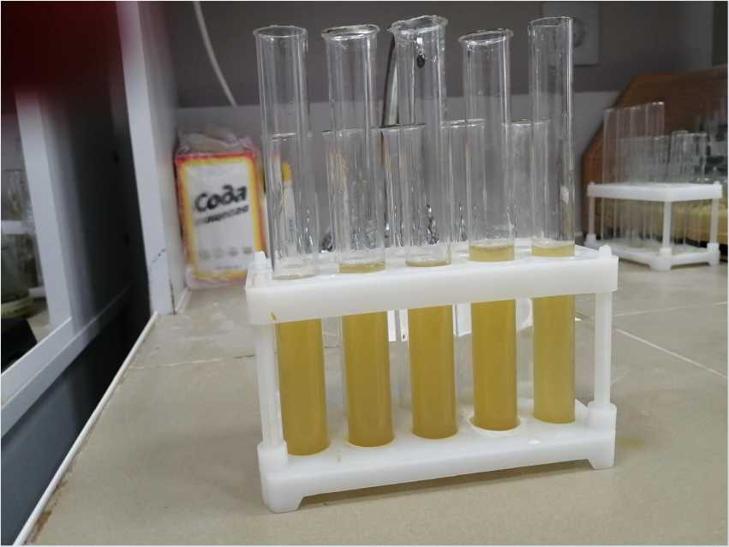
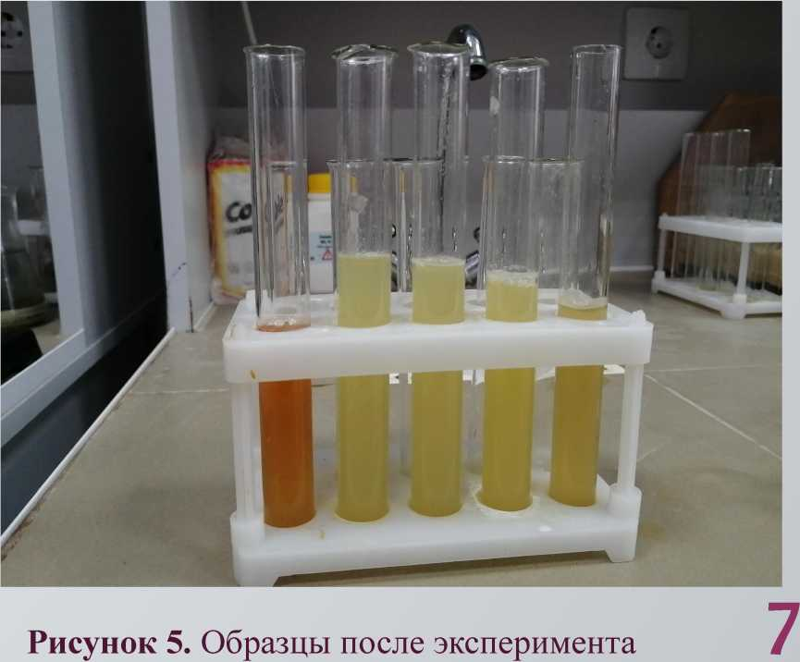
ЭКСПЕРИМЕНТ 2.
Рисунок 4. Сок яблок до начала эксперимента

Slide 8
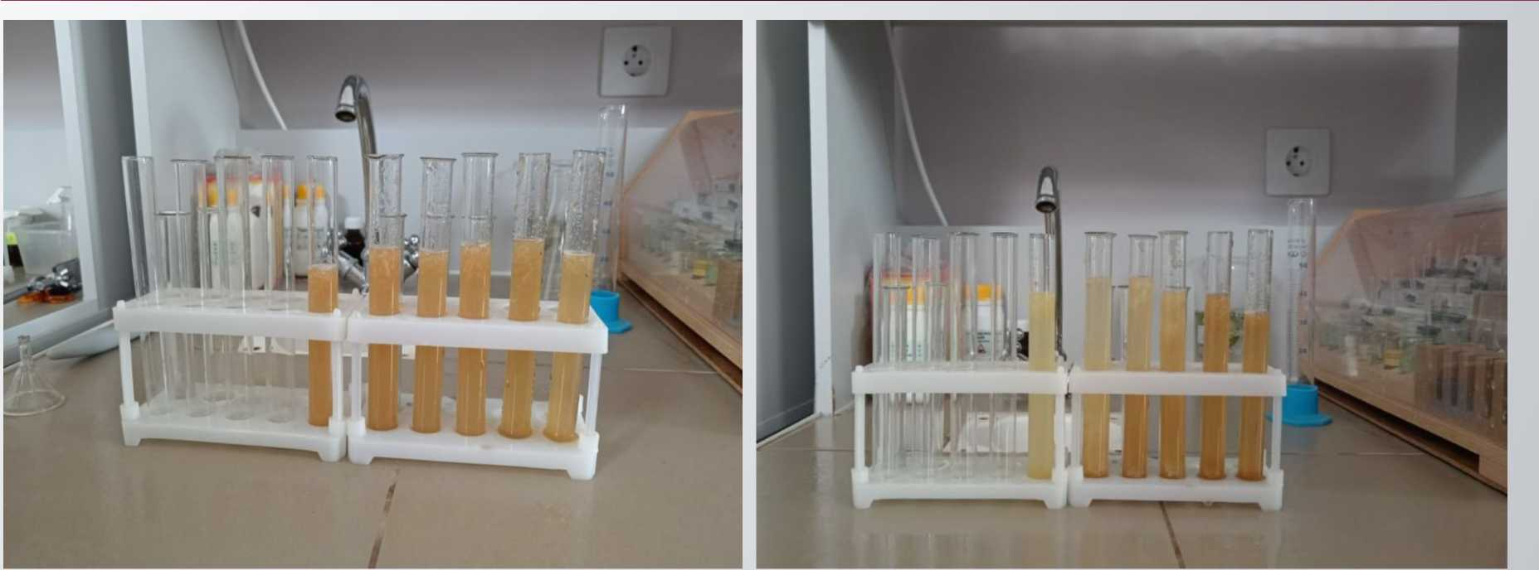
ЭКСПЕРИМЕНТ 3.
Рисунок 6. Сок яблок до начала эксперимента Рисунок 7. Образцы после эксперимента

Slide 9
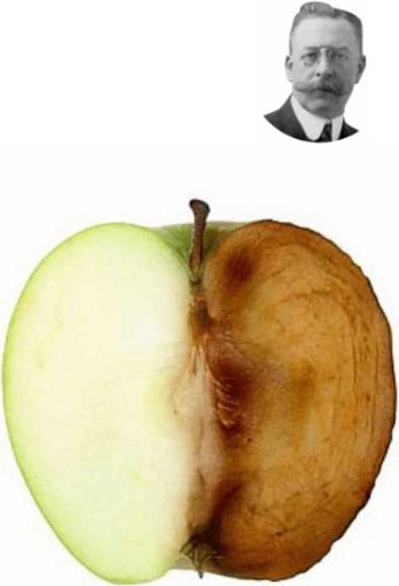
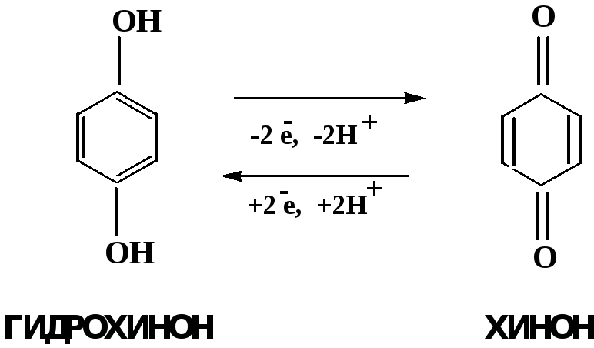
ЭКСПЕРИМЕНТ 3.
- Я здесь ни при чем
Полифенолоксидаза (под действием + кислорода)
Полифенол
Рисунок 8. Окисление полифенола/ восстановление хинона

Slide 10
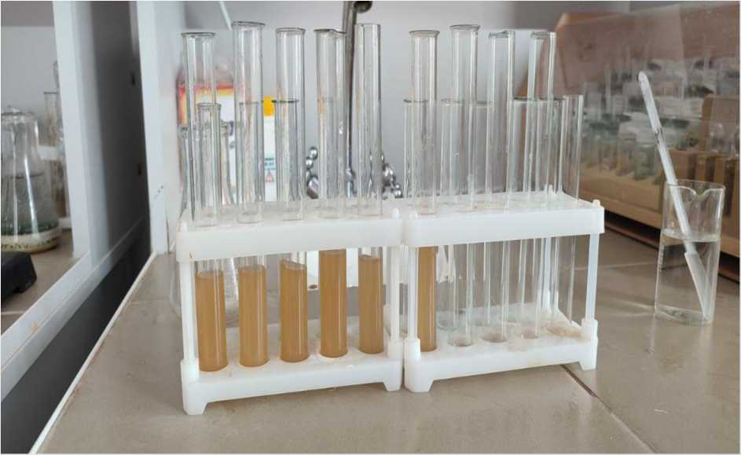
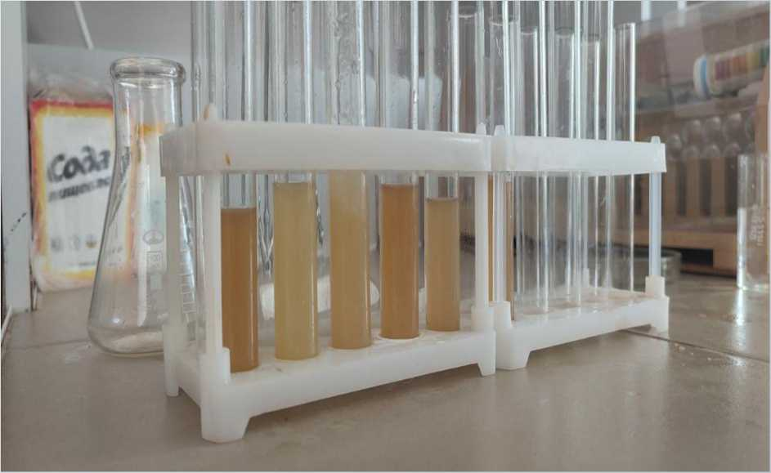
ЭКСПЕРИМЕНТ 4.
10
Рисунок 9. Сок груши до начала эксперимента
Рисунок 10. Образцы после эксперимента

Slide 11
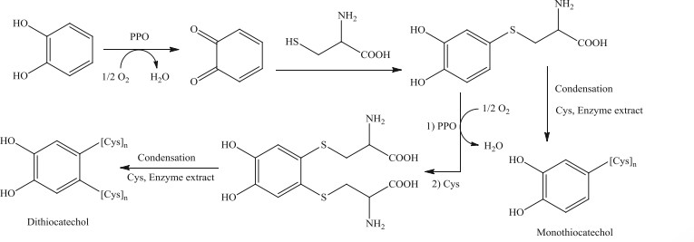
ОБСУЖДЕНИЕ РЕЗУЛЬТАТОВ
Рисунок 11. РРО-катехол-цистеиновые реакции
Рисунок 12. Предполагаемая схема реакции

Slide 12
Выводы
■ Проведен анализ литературных источников по теме работы;
■ Изучено влияние аскорбиновой кислоты и цистеина на ферментативное окисление полифенолов в соке яблока и груши: аскорбиновая кислота и цистеин восстанавливают хиноны до полифенолов.
■ Доказано антиоксидантное действие экстракта лука. Предположена схема реакции.
■ При повышении температуры экстракта усиливается антиоксидантное действие.
12

Slide 13
Список литературы
1. Lee B, Seo JD, Rhee JK, Kim CY. Heated apple juice supplemented with onion has greatly improved nutritional quality and browning index. Food Chem. 2016 Jun 15;201:315-9. doi: 10.1016/j.foodchem.2016.01.092. Epub 2016 Jan 21. PMID: 26868582.
2. "Полифенолоксидаза". Руководство по ферментам Уортингтона, Макларин, Марк-Энтони; Леунг, Айвенго К. Х. (2020). "Субстратная специфичность полифенолоксидазы". Критик. Перераб. Biochem. Mol. Биол. 55(3):274-287
3. A.Sánchez-Ferrer; J N Rodríguez-López; F García-Cánovas; F García- Carmona(1995)."Тирозиназа:всестороннийобзореемеханизма".<i>БиохимикаибиофизикаActa(BBA)-Структурабелкаи молекулярная энзимология
4. С. Эйкен; Б. Кребс; Дж.К. Саккеттини (1999). "Катехолоксидаза -структура и активность". Современное мнение в области структурной биологии.
5. Майер А.М. (ноябрь 2006). "Полифенолоксидазы в растениях и грибах: кудаидти? Обзор".Фитохимия.67(21):2318-
6. Маурахер С.Г., Молитор С., Майкл С., Крагл М., Рицци А., Ромпель А. (март 2014 г.). "Очистка белка высокого уровня позволяет однозначно определять полипептид латентной изоформы PPO4 грибной тирозиназы". Фитохимия. 14–27
7. Ding, C., Chachin, K., Ueda,Y., & Wang, C.Y. (2002). Inhibition of loquat enzymatic browning bysulfhydryl compounds. Foodchemistry,76, 213–218.
8. Lee B, Seo JD, Rhee JK, Kim CY. Heated apple juice supplemented with onion has greatly improved nutritional quality and browning index. Food Chem. 2016 Jun 15;201-315-9.

